Slide 1
СОВРЕМЕННЫЕ ТЕХНОЛОГИИ ЦИФРОВОГО СОПРОВОЖДЕНИЯ ЗАКУПОЧНОГО ПРОЦЕССА

Slide 2
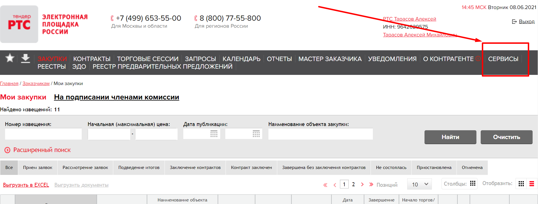
Сервисы для заказчиков РТС-тендер

Slide 3
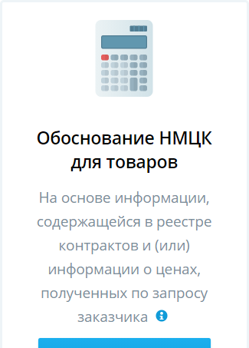
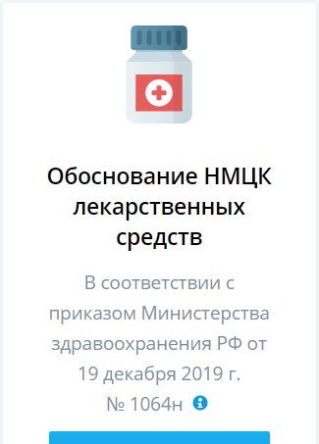
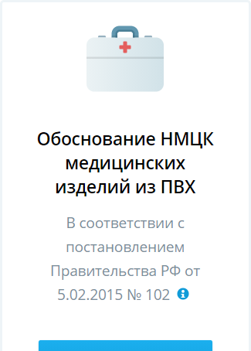
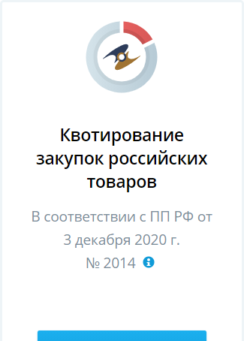
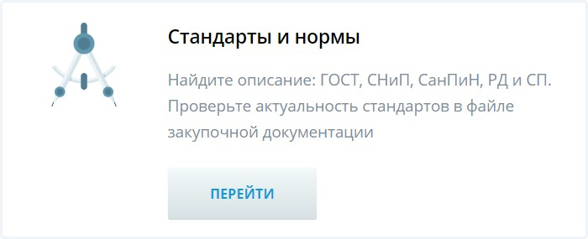
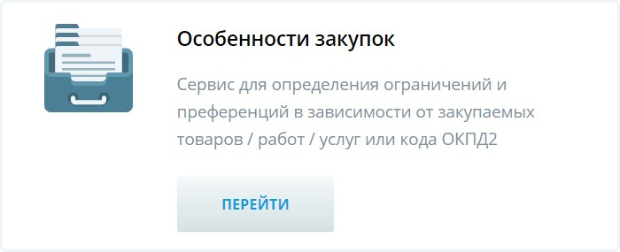
Сервисы для заказчиков РТС-тендер
NEW

Slide 4
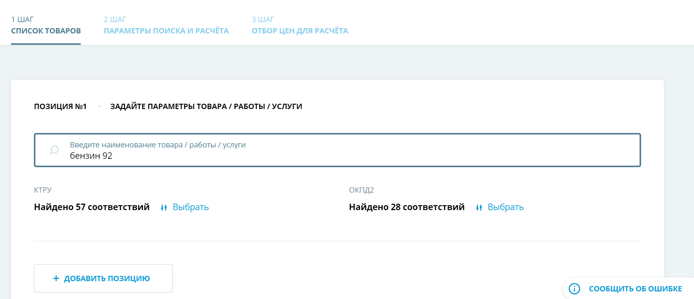
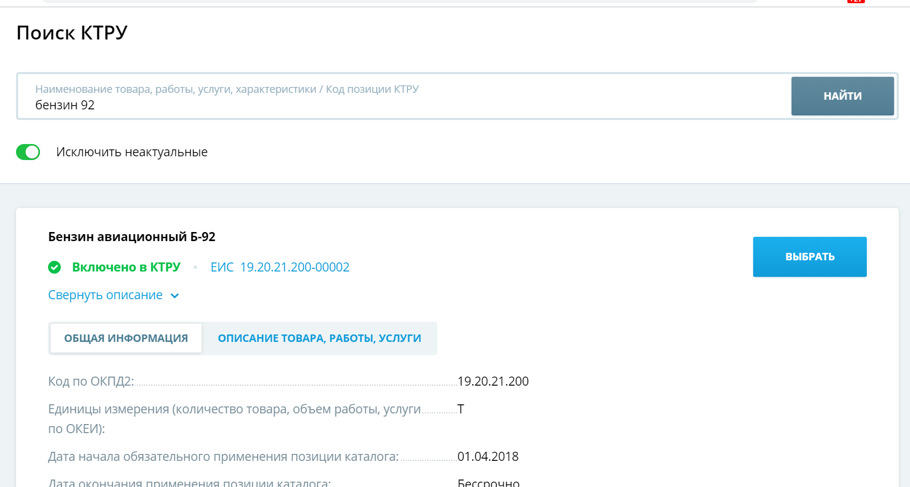
Обоснование НМЦК
1. Указываем ТРУ
2. Указываем КТРУ, ОКПД2
3. Указываем ТРУ

Slide 5
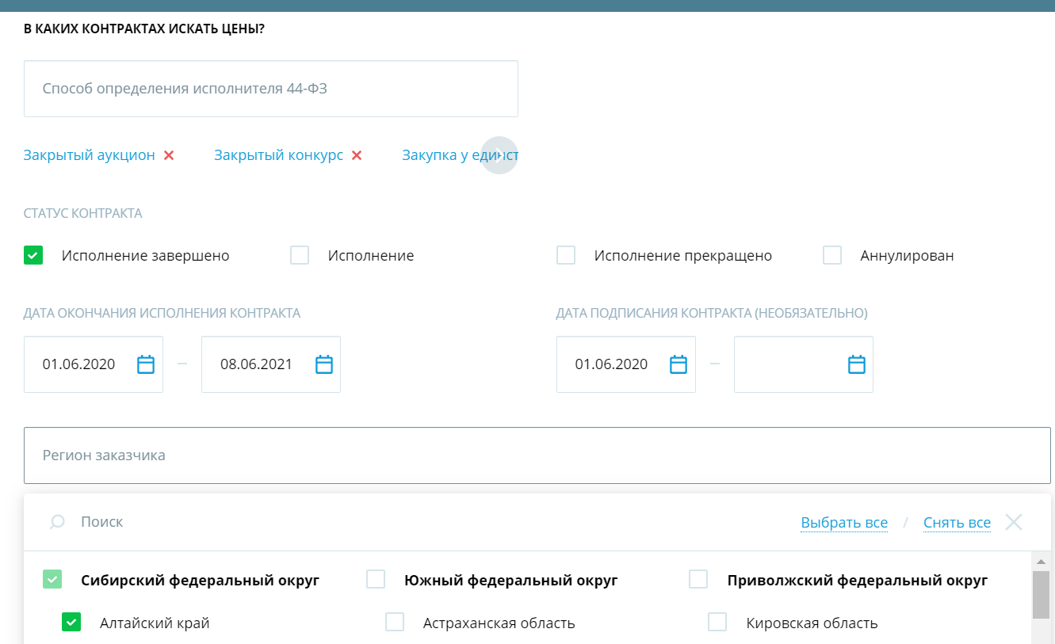
Обоснование НМЦК
Выбираем способы закупок
Указываем статусы и даты исполнения контрактов
Выбираем один или несколько(ограничений нет) регион

Slide 6
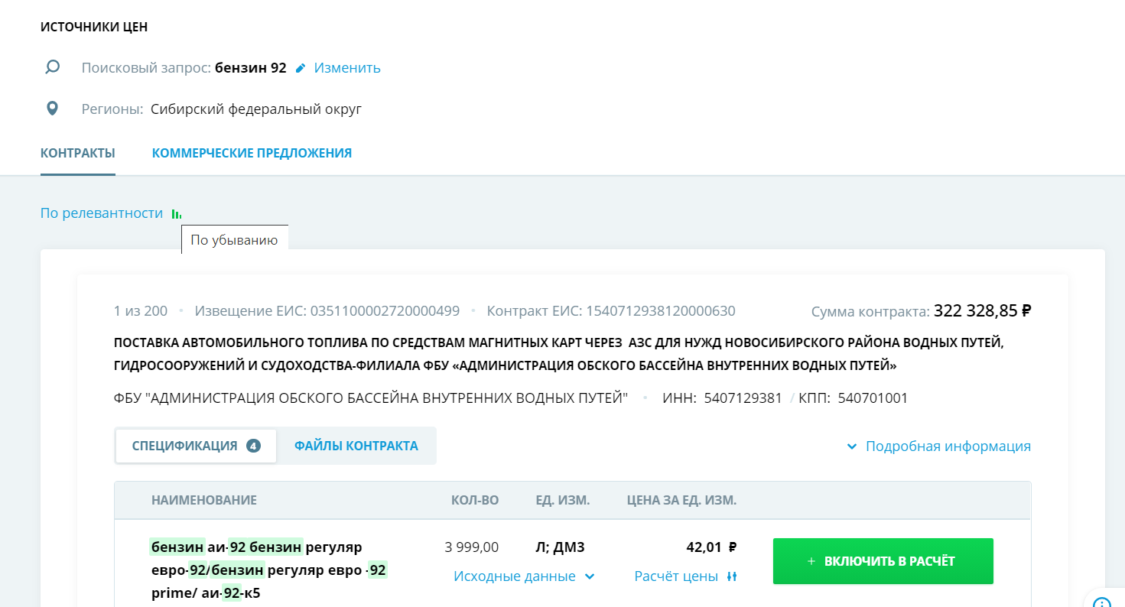
Обоснование НМЦК

Slide 7
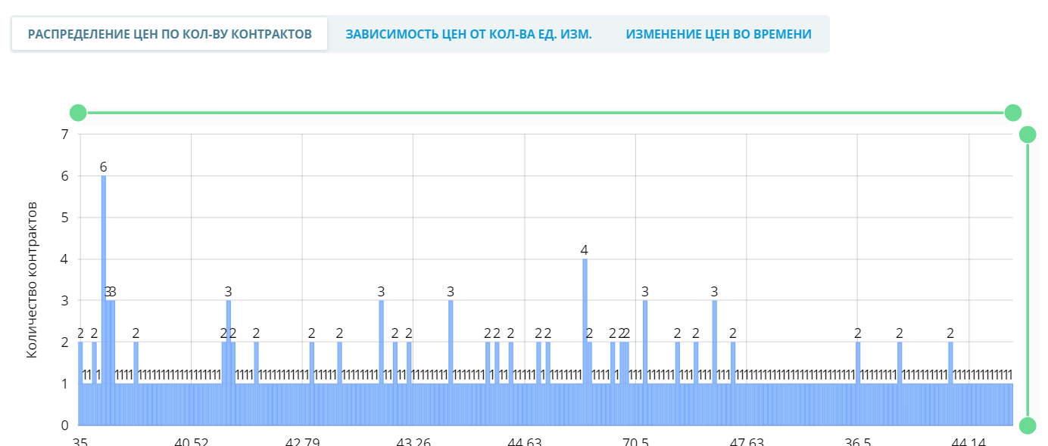
Обоснование НМЦК

Slide 8
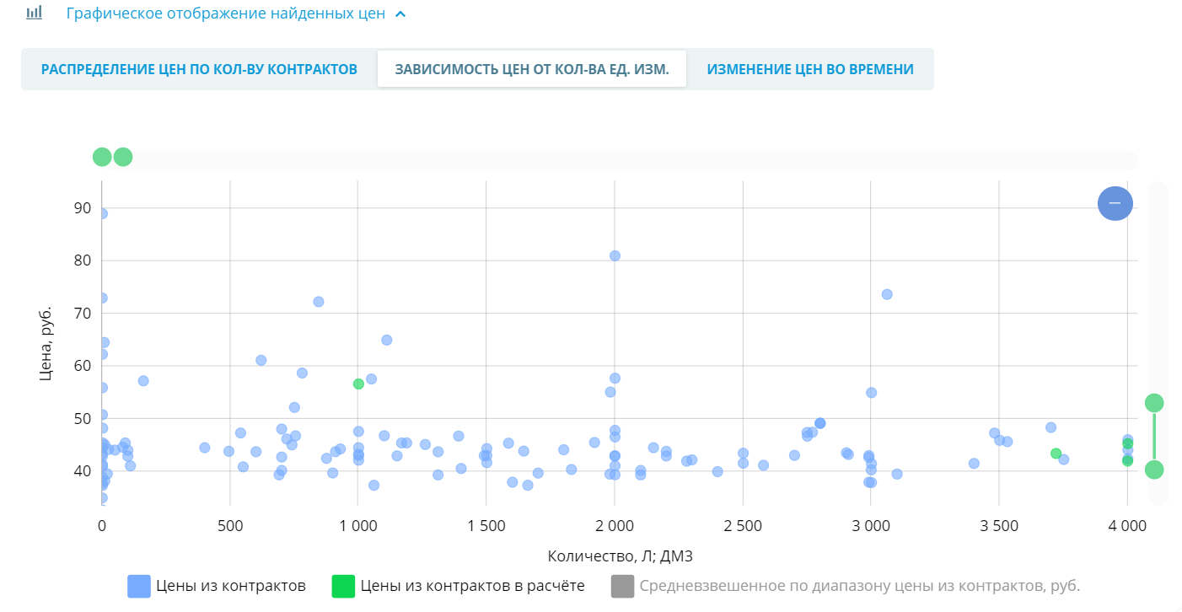
Обоснование НМЦК

Slide 9
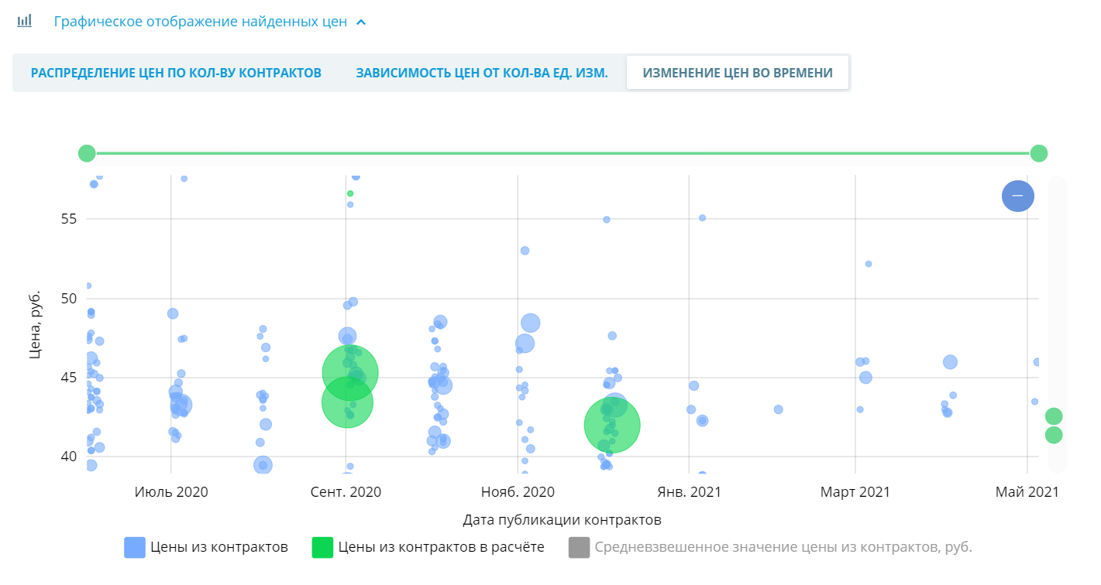
Обоснование НМЦК

Slide 10
Обоснование НМЦК

Slide 11
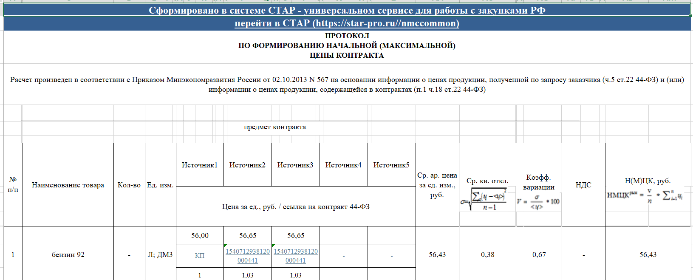
Обоснование НМЦК

Slide 12
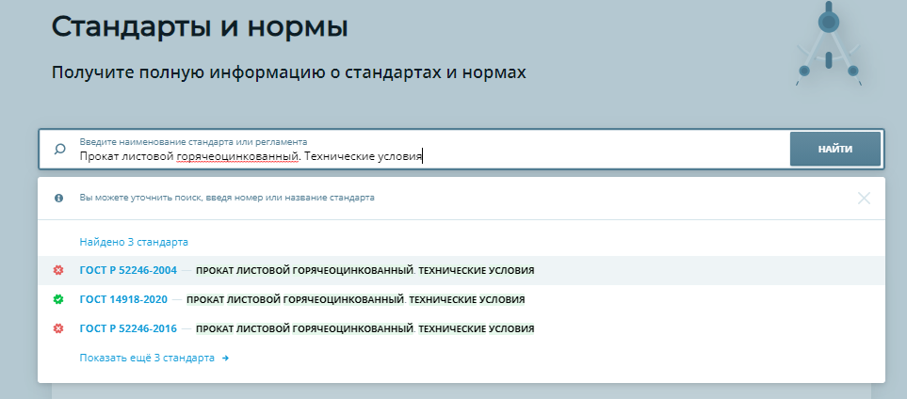
Поиск необходимого стандарта
Поиск необходимого стандарта

Slide 13
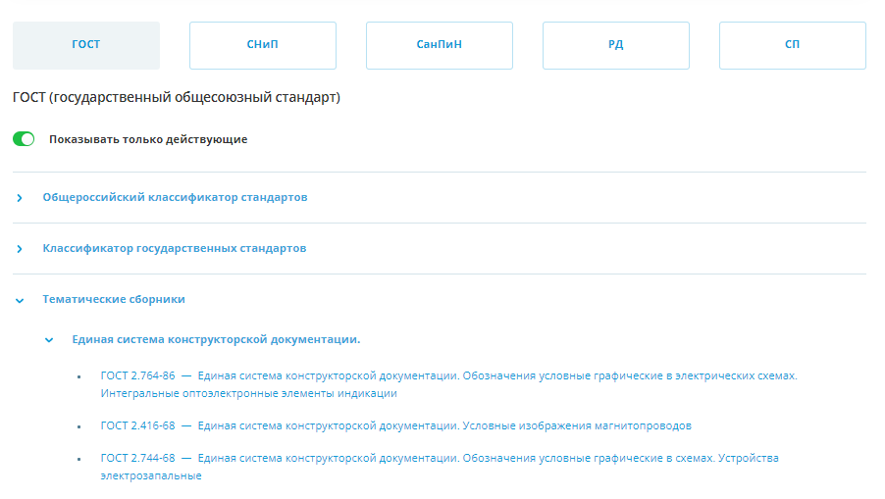
Поиск необходимого стандарта
Просмотр стандартов в сгруппированных справочниках

Slide 14
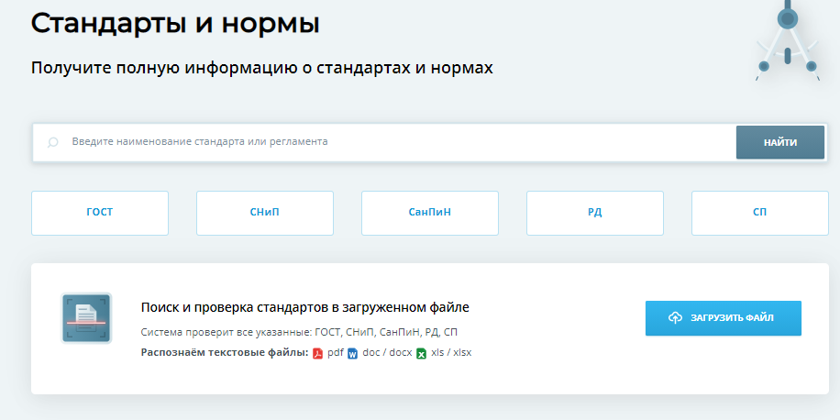
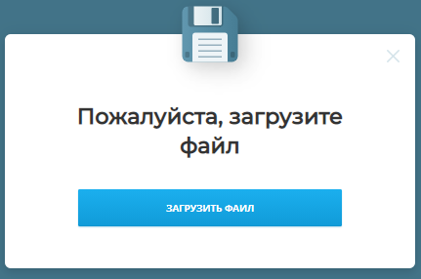
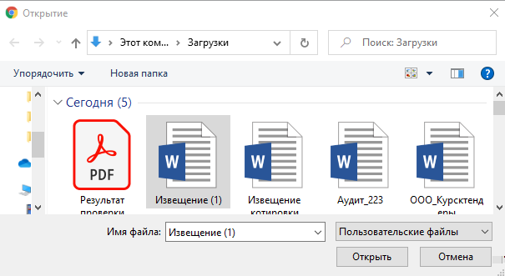
Проверка файла
2
Выбираем нужный документ
1
Нажимаем «Загрузить файл»

Slide 15
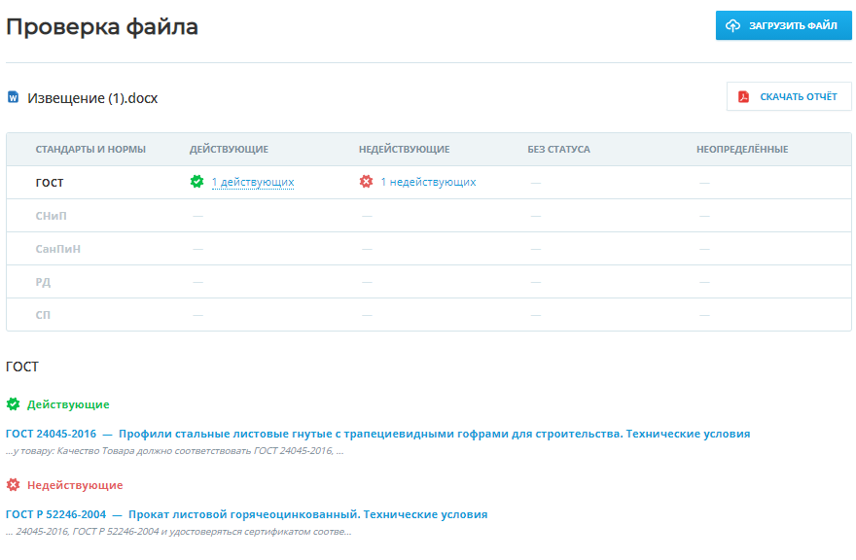
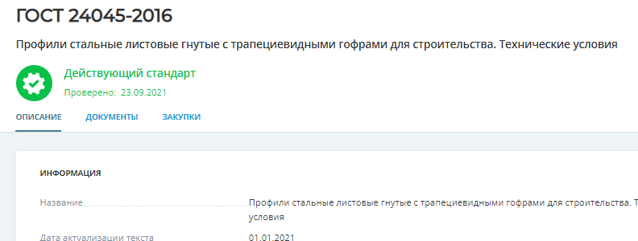
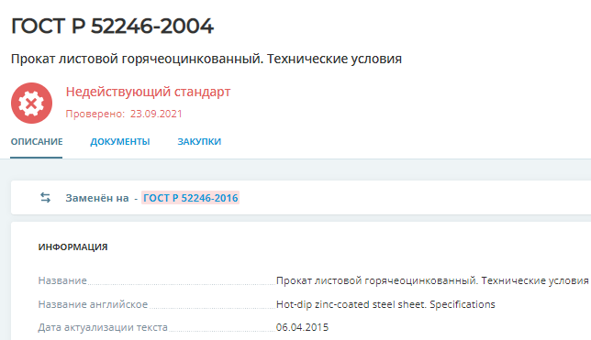
Проверка файла

Slide 16
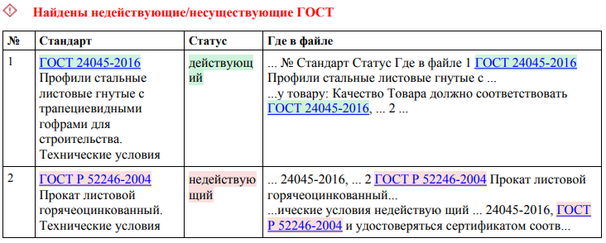
Проверка файла

Slide 17
Сервис определения особенностей проведения процедуры

Slide 18
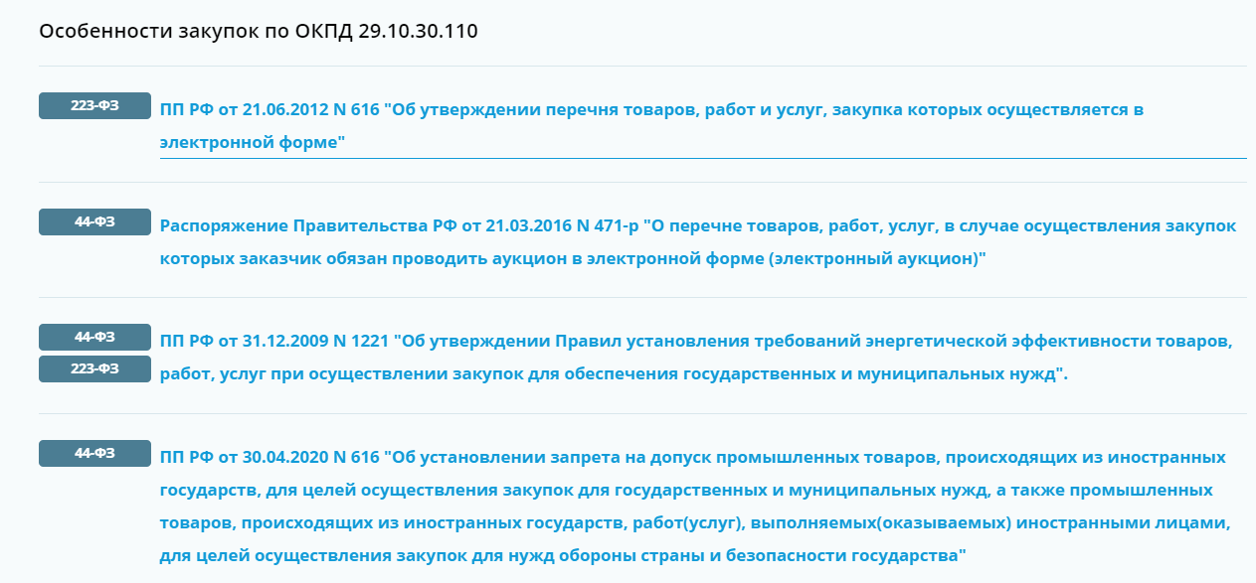
Сервис определения особенностей проведения процедуры

Slide 19
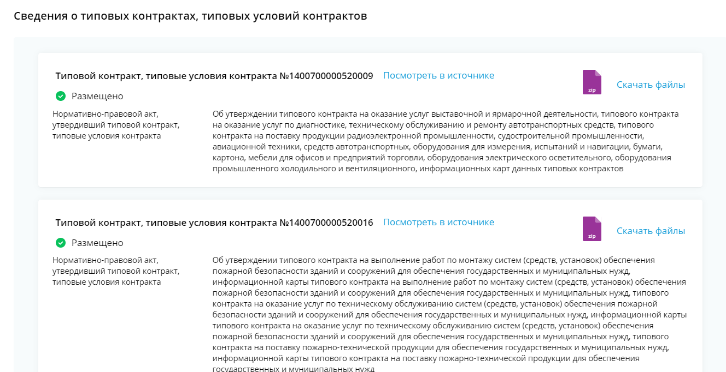
Сервис определения особенностей проведения процедуры

Slide 20
Квотирование закупок российских товаров

Slide 21
Квотирование закупок российских товаров
1 лист. Сводная таблица отчета
2 лист. Детализированный отчет

Slide 22
СПЕЦИАЛЬНАЯ ПРОГРАММА
«ГОСУДАРСТВЕННЫЙ ЗАКАЗЧИК 2022»
ОБУЧЕНИЕ
ИННОВАЦИОННАЯ МЕТОДИКА ПОДГОТОВКИ И ПОДДЕРЖАНИЯ ВЫСОКОГО
ПРОФЕССИОНАЛЬНОГО УРОВНЯ СПЕЦИАЛИСТОВ ПО ЗАКУПКАМ
В 2020 году РТС-тендер выступил с инициативным предложением по подготовке специалистов к масштабным
изменениям в сфере закупок. Для этих целей разработана специальная дистанционная программа
«ГОСУДАРСТВЕННЫЙ ЗАКАЗЧИК 2022».
Программа «ГОСУДАРСТВЕННЫЙ ЗАКАЗЧИК 2022» - ЭТО:
АКТУАЛЬНОСТЬ СВОЕВРЕМЕННОСТЬ ПОЛЕЗНОСТЬ ВОСТРЕБОВАННОСТЬ
Динамически обновляемая база специальных знаний в сфере государственных и муниципальных закупок,
содержащая экспертные
разъяснения
законодательства, нормативных актов и правоприменительной
практики
Своевременное информирование о том, что изменяется в госзакупках и как это применять на практике, это разъяснения ФАС, письма и приказы
профильных министерств и
ведомств, решения судов и рекомендации экспертов
*НОВОЕ!
Специальные условия для получения диплома о профессиональной
переподготовке или удостоверения о
повышении квалификации
27 000+ специалистов по закупкам, которые
пользуются программой каждый день
*С ЦЕЛЬЮ СВОЕВРЕМЕННОГО ИНФОРМИРОВАНИЯ СПЕЦИАЛИСТОВ ОБ ИЗМЕНЕНИИ В ЗАКОНОДАТЕЛЬСТВЕ И СООТВЕТСТВЕННО В МАТЕРИАЛАХ КУРСА СОЗДАНЫ СПЕЦИАЛЬНЫЕ TELEGRAM-КАНАЛЫ

Slide 23
СПЕЦИАЛЬНАЯ ПРОГРАММА «ГОСУДАРСТВЕННЫЙ ЗАКАЗЧИК 2022»
ОБУЧЕНИЕ

Slide 24
НА ВСЕЙ ТЕРРИТОРИИ РФ
Представитель ООО «РТС-тендер»
Тарасов Алексей Михайлович
a.tarasov@rts-tender.ru
+7 965 223-40-57
www.rts-tender.ru
8 800 77 55 800
ЗВОНОК ПО РОССИИ БЕСПЛАТНЫЙ
info@rts-tender.ru
support@rts-tender.ru

